Slide 1
Datoteke

Slide 2
DATOTEKE
Tekstovne datoteke:
  Lahko ustvarimo z Beležnico, Thonnyem, …
  Vsebina razdeljena v vrstice
  Podobno kot pri branju s tipkovnice in pisanju na ukazno konzolo
Branje / pisanje
Datotečna spremenljivka (npr. datVhod ...). Nad to spremenljivko izvajamo metode (kot s standardnega vhoda beremo z metodo input... recimo datVhod.readline()
Povezava z dejansko datoteko (c:\bla.txt)

Slide 3
Ustvarimo datoteko
open(niz,'w')
  open("bla.dat",'w')
  Ustvarimo novo, prazno datoteko.
Pozor:
  Če datoteka že obstaja, s tem izgubimo staro vsebino!
Niz opisuje ime datoteke:
  Relativno (glede na imenik, kjer se program izvaja):
    Bla.dat
    datoteke\blo.txt
  Absolutno (polno ime datoteke)
    C:\temp\bla.txt
    D:\podatki\2008\januar\prviTeden.dat
  Pozor na \ - Zakaj?
  Zato: r"D:\podatki\2008\januar\prviTeden.dat"

Slide 4
Pisanje na datoteko
Ukaz open poleg tega, da ustvari datoteko (določilo 'w'), pove tudi njeno logično oznako
Shranimo jo v spremenjlivko in se v programu sklicujemo nanjo
  datZaPisanje = open("tuPisem.txt",'w')
Pisanje
  write(niz)
  datZaPisanje.write("Pišimo na datoteko")
Ne dodamo oznake za konec vrstice, torej
    datZaPisanje.write("Pišimo na datoteko")
    datZaPisanje.write("Še …")
  je enako kot
    datZaPisanje.write("Pišimo na datotekoŠe …")

Slide 5
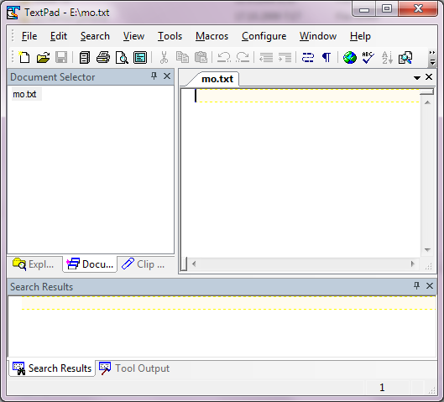
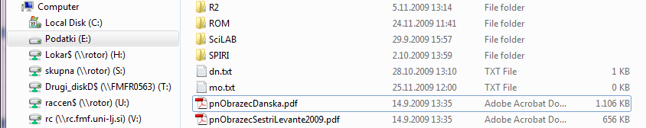
Zgled
>>> pisi = open(r'e:\mo.txt','w')
>>> pisi.write("Nekaj")
5
>>> pisi.write("ŠeNekaj")
7
>>>
Težava: Ko izvedemo program, je datoteka prazna!

Slide 6
close()
Datoteko je potrebno zapreti
  "izklopiti" povezavo med datotečno spremenljivko in fizično datoteko
Medpomnilnik
Hitrejše izvajanje
Na koncu izprazniti
  To (med drugim) naredi close

Slide 7
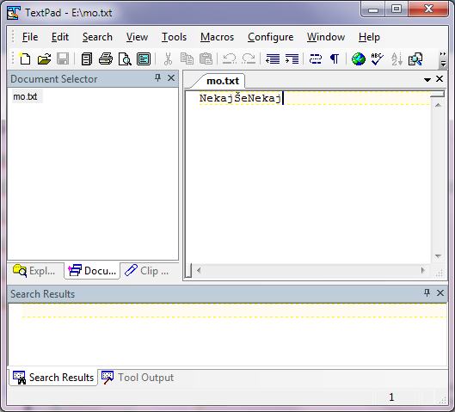
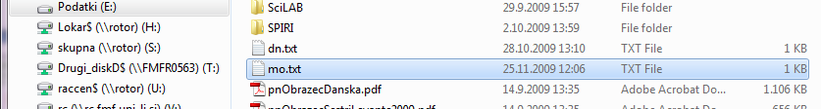
Zgled - popravljen
imeDat = input('Ime datoteke, kamor pišemo: ')
pisi = open(imeDat,'w')
pisi.write("Nekaj")
pisi.write("ŠeNekaj")
pisi.close()
Datoteka ni več prazna!

Slide 8
In ko smo že mislili, da je konec
Program je tekel cel kup časa, ustvaril čudovito datoteko
In ko ste ravno mislili, da je čas za
  … (po lastni izbiri)
  Ugotovite, da na datoteki manjka zaključna vrstica s podatki o vašem TRR, kamor hvaležni uporabniki datoteke lahko nakažejo manjši prispevek
Kako dodati to vrstico
open(imeDat, 'w') bo zbrisal vsebino!
Ponovno pognati program in dopisati še manjkajočo vrstico ?

Slide 9
Dodajanje vsebine
open(imeDat,'a')
'a' – append / dodaj
Tudi odpremo datoteko za pisanje
  Če še ne obstaja – ustvarimo novo, prazno!
  Postavimo se na konec datoteke (na konec zadnje vrstice!)
Kar pišemo, se dodaja na konec

Slide 10
Branje
Datoteko odpremo za branje
  open(imeDat, 'r')
Mora že obstajati!
Torej vedno odpiramo datoteko z open
  z določili 'w', 'a' oz. 'r' pa določimo kako
Lahko tudi le
  open(imeDat)
Ukaz open predpostavi, da bomo brali
    open(imeDat) ≡ open(imeDat,'r')
Seveda ideja open(imeDat,'rw') ne bo šla skozi!

Slide 11
Ukazi za branje
readline()
  Preberemo tekočo vrstico (vključno z \n)
Če smo na koncu datoteke
  Ukaz vrne prazen niz
niz = beri.readline()
Če je torej v niz
'\n'
  Prazna vrstica
''
  Konec datoteke

